Slide 1
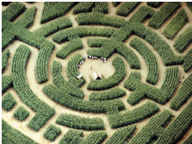

UE : Projet Math-Info
Soutenance
Projet Labyrinthe
BULFONE Noe
LDD-IM TD 2
ILTIS Lucas
LDD-IM TD 1
ZENAIDI Rayane
LDD-IM TD 2

Slide 2
Sommaire
Structure de données et Génération
Modélisation et visualisation
  Création d’un labyrinthe à partir d’un pseudo-labyrinthe
  Création d’un labyrinthe à partir d’un tableau de cellules
Énumération

Slide 3
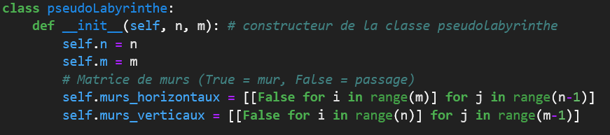
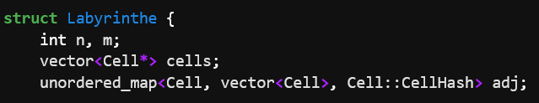
Structure de données et Génération
Première structure de données : 2 tableaux/matrices 2D représentants respectivement l’emplacement des murs horizontaux et verticaux. Avec 0 ou 1 en fonction de si un mur est présent ou non. (pseudo-labyrinthe)
Deuxième structure de données : tableau de cellules + matrice d’adjacence. Chaque cellule est définie par l’emplacement de ses 4 murs.

Slide 4
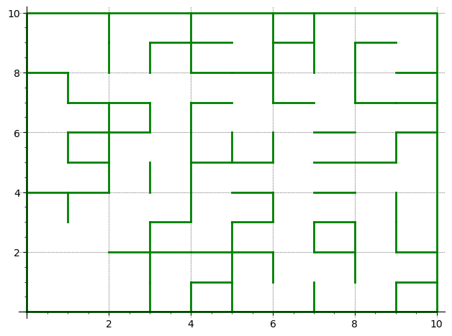
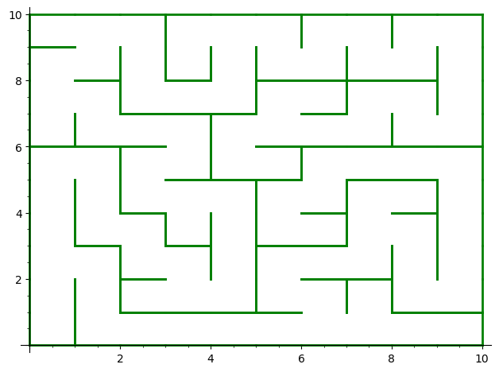
Modélisation et visualisation
I - Création d’un labyrinthe à partir d’un pseudo-labyrinthe
Un pseudo-labyrinthe est un labyrinthe s’il respecte la condition de connexité et de minimalité.
Par convention l’entrée est toujours en haut à gauche et la sortie en bas à droite.
Pseudo-labyrinthe
Labyrinthe

Slide 5
Modélisation et visualisation
I - Création d’un labyrinthe à partir d’un pseudo-labyrinthe
3 algorithmes :
Génération Aléatoire Naïve : Génère un pseudo-labyrinthe avec le bon nombre de murs (n*m - n - m + 1), on réitère tant qu’il n’est pas connexe. Complexité : O(∞)
Génération Aléatoire Connexe : Ajoute des murs jusqu’à ce qu’il y en ai le bon nombre en stockant le dernier mur dans une variable. Vérifie la connexité à chaque ajout. Complexité : O((n*m))
Algorithme de parcours en profondeur avec backtracking: Similaire au précédent mais garde en mémoire les murs responsables de la déconnexion. Permet de raccourcir la durée de génération mais peut introduire des biais. Complexité : O((n*m))

Slide 6
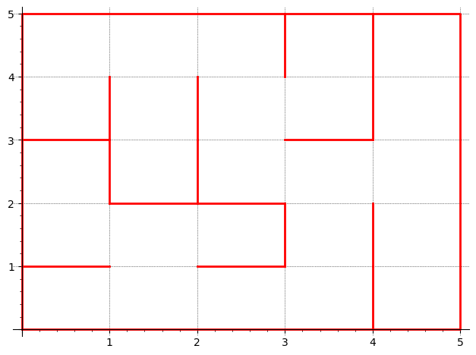
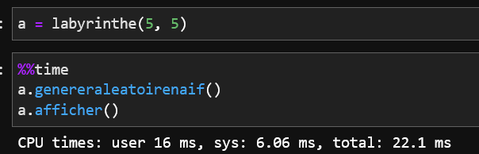
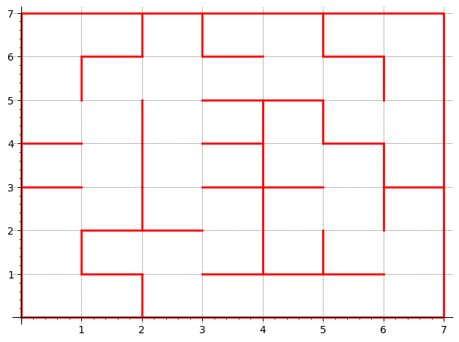
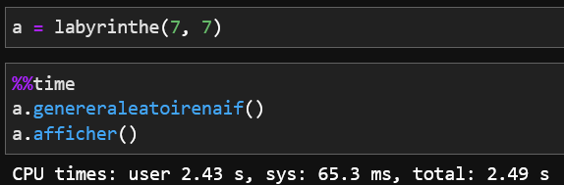
Modélisation et visualisation
Comparaison du temps de génération pour un labyrinthe 5*5 et 7*7 :
Labyrinthe 5*5
Labyrinthe 7*7

Slide 7
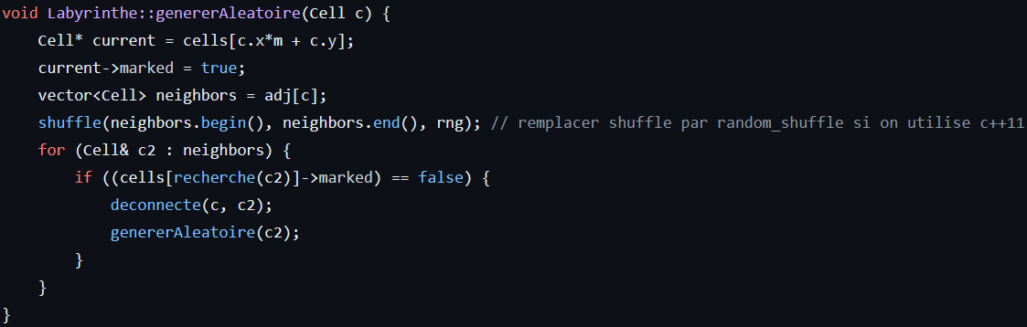
Modélisation et visualisation
II - Création d’un labyrinthe à partir d’un tableau de cellules :
Algorithme implémenté en c++ pour des raisons de performances et de gestion mémoire.
Algorithme (DFS) de Génération Aléatoire de Labyrinthes en C++

Slide 8
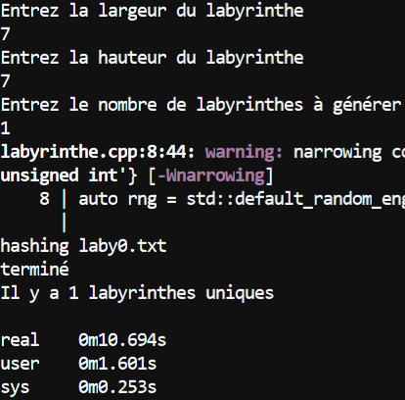
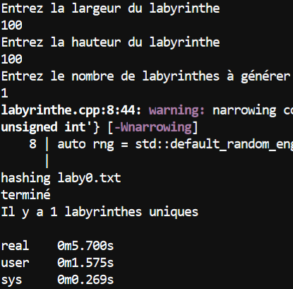
Modélisation et visualisation
II - Création d’un labyrinthe à partir d’un tableau de cellules :
Comparaison du temps de génération pour un labyrinthe 5*5 et 100*100

Slide 9
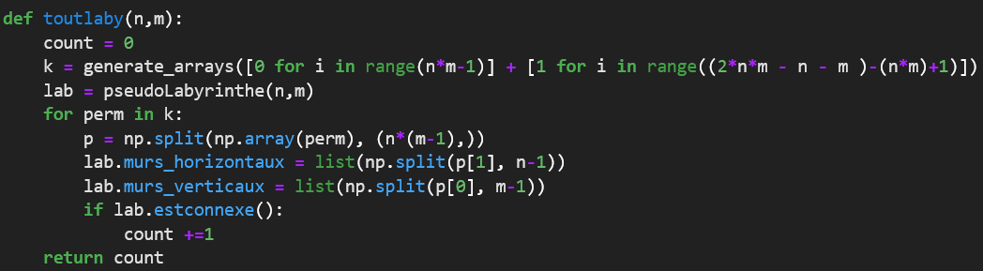
Énumération
Algorithme renvoyant le nombre de labyrinthes différents de taille n*m

Slide 10
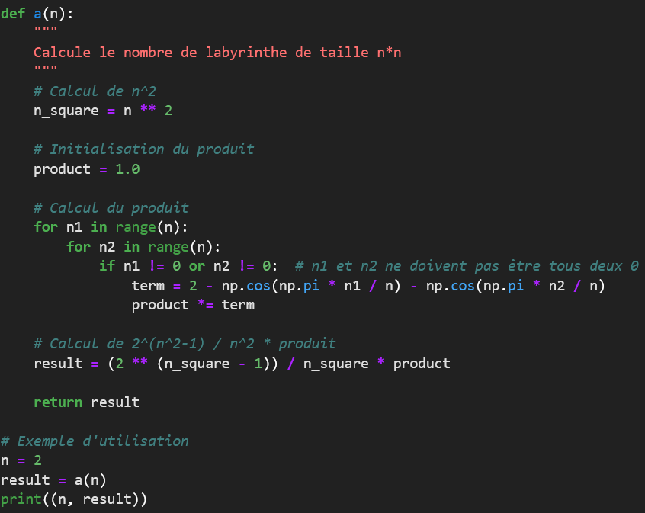
Énumération
Fonction calculant le nombre différents de labyrinthe carrés

Slide 11
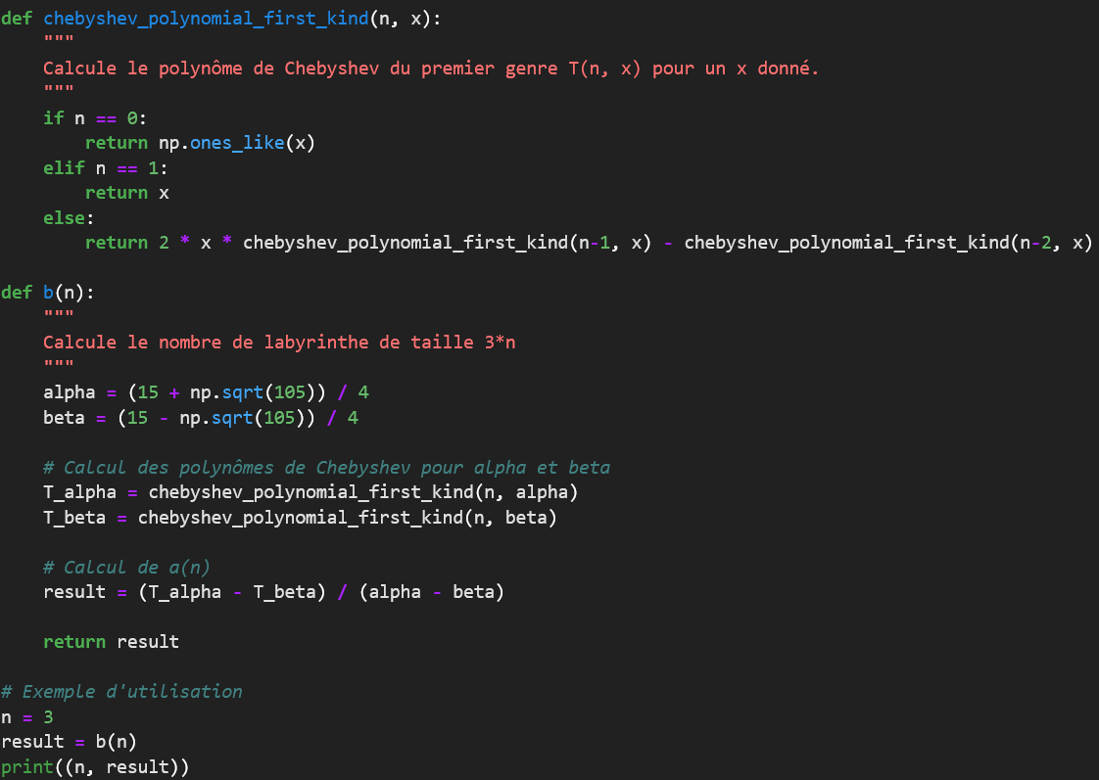
Énumération
Calcul de la suite de polynôme de Tchebychev de première espèce
Fonction calculant le nombre différents de labyrinthe rectangulaires (taille k*n)

Slide 12
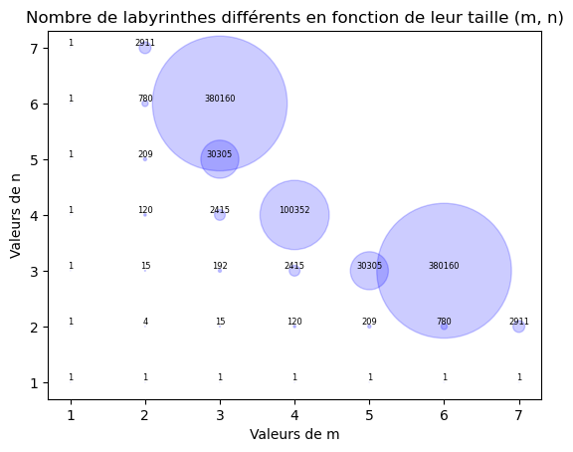
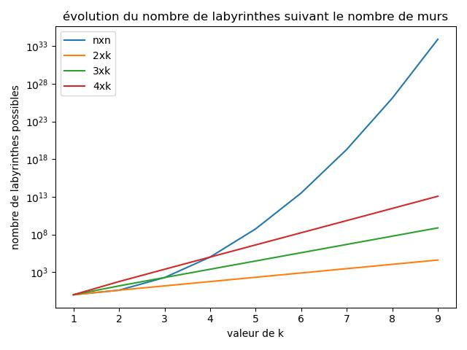
Énumération
Nombre de labyrinthes différents en fonction de leur taille

Slide 13
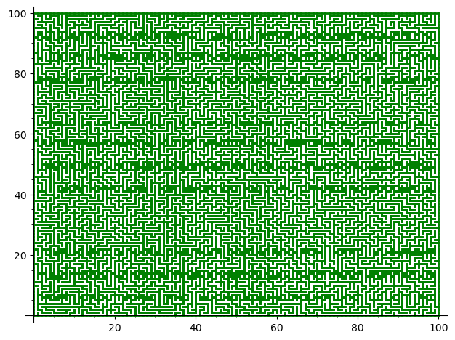
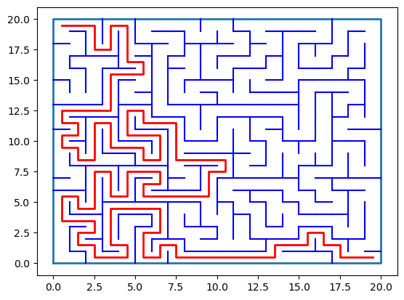
Conclusion
Labyrinthe 100*100
Solution unique d’un labyrinthe 20*20

